Slide 1

Succesvol netwerken = overtuigen!
Gegarandeerd meer omzet, klanten en groei.
Jij bent jouw limiet!

Slide 2


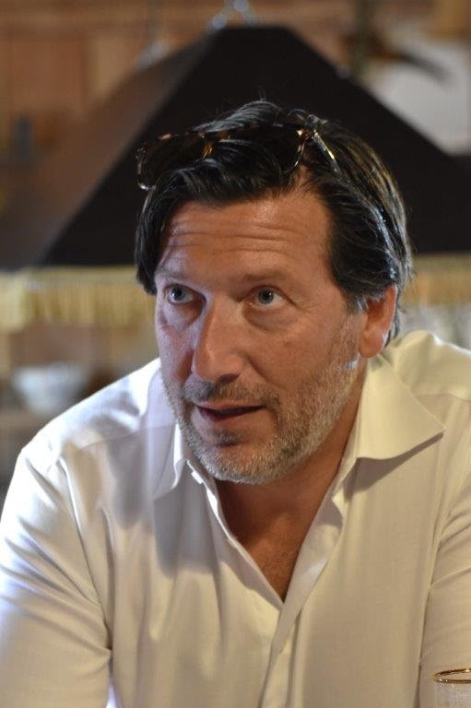









EVEN VOORSTELLEN
EVEN VOORSTELLEN

Slide 3
SUCCESVOLONDERNEMEN IN 6 STAPPEN
EVEN VOORSTELLEN
Dé 8 stappen van Sparreo
Stap 1: Waarom doe jij wat je doet?
Stap 2: Wat is jouw missie?
Stap 3: Wat verkoop jij?
Stap 4: Wat is jouw onderscheidend vermogen?
Stap 5: Heb jij een weggever?
Stap 6: Schrijf je elevator pitch
Stap 7: Benader je netwerk met je elevator pitch en een duidelijke zoekvraag
Stap 8: Realiseer de WOW - factor

Slide 4

STAP 1: WAAROM DOE JIJ WAT JE DOET?
EVEN VOORSTELLEN
Als jij klanten aan jou wil binden, is het belangrijk dat jouw klanten weten waarom jij doet wat je doet.
Weet je dat trouwens wel van jezelf? Veel ondernemers komen niet verder dan dat ze het gewoon leuk vinden. Maar deze vraag gaat dieper. Je wilt mensen jouw “waarom” vertellen en hiermee mensen raken.

Slide 5

STAP 2: WAT IS JOUW MISSIE?
EVEN VOORSTELLEN

Slide 6
STAP 2: WAT IS JOUW MISSIE?
EVEN VOORSTELLEN
TO ENJOY AND TO REFRESH THE WORLD

Slide 7
STAP 2: WAT IS JOUW MISSIE?
EVEN VOORSTELLEN
Een goede missie is enkel een optelsom van twee componenten. En dan het liefst in één zin…..
Passie
Resultaat

Slide 8
STAP 3: WAT VERKOOP JIJ?
EVEN VOORSTELLEN
Audi: Technologie
Volvo: Veiligheid
Tesla: Duurzaamheid

Slide 9
STAP 3: WAT VERKOOP JIJ?
EVEN VOORSTELLEN
Je verkoopt nooit een product of een dienst.
Het enige dat jij als eerst verkoopt is:
Beleving en/of
Resultaat en/of
Oplossing
WAT VERKOOP JIJ?

Slide 10

STAP 4: WAT IS JOUW ONDERSCHEIDEND VERMOGEN?
EVEN VOORSTELLEN
Waar ben jij nu daadwerkelijk onderscheidend in? En waarom moeten jouw potentiële klanten voor jou kiezen en niet voor jouw concurrent?
Hoe scoren jouw concurrenten op: maatwerk, garanties, methodieken, locatie, distributie, snelheid, flexibiliteit, prijs, service, kwaliteit, referenties, netwerk en kennis?

Slide 11
STAP 4: WAT IS JOUW ONDERSCHEIDEND VERMOGEN?
EVEN VOORSTELLEN
Benoem 4 concurrenten en jouw onderscheidend vermogen ten opzichte van hen.

Slide 12

STAP 5: HEB JIJ EEN WEGGEVER?
EVEN VOORSTELLEN
De weggever bied je (gratis) aan jouw potentiële klant zodat deze jou kosteloos kan ervaren. Zo kan de potentiële klant zelf bepalen of jij daadwerkelijk van toegevoegde waarde voor hem of haar bent.
Let op: laat met je weggever altijd je expertise zien. Toon aan dat je waardevol bent, anders loop je de klant mis.

Slide 13

STAP 6: SCHRIJF JE ELEVATOR PITCH
EVEN VOORSTELLEN
De elevatorpitch is een kort verhaal waarin zes facetten aan bod komen:
Wat doe ik?
Voor wie doe ik dat?
Welk probleem lost dat op?
Welk resultaat levert dat op voor de klant?
Wat is je onderscheidend vermogen?
Wat is je weggever?

Slide 14

STAP 7: BENADER JE NETWERK MET JE ELEVATOR PITCH EN EEN DUIDELIJKE ZOEKVRAAG
EVEN VOORSTELLEN
Voordat jij een opdracht binnen krijgt zijn er een aantal stappen die genomen moeten worden.
1: mensen moeten je kennen
2: mensen moeten je vertrouwen
3: mensen moeten jou de opdracht gunnen
4: nadat jij de opdracht succesvol gedaan hebt moet je vragen om een aanbeveling
Het is daarom belangrijk om je netwerk in kaart te brengen. Wie kan jou helpen te groeien en hoe kunnen ze jou helpen?

Slide 15
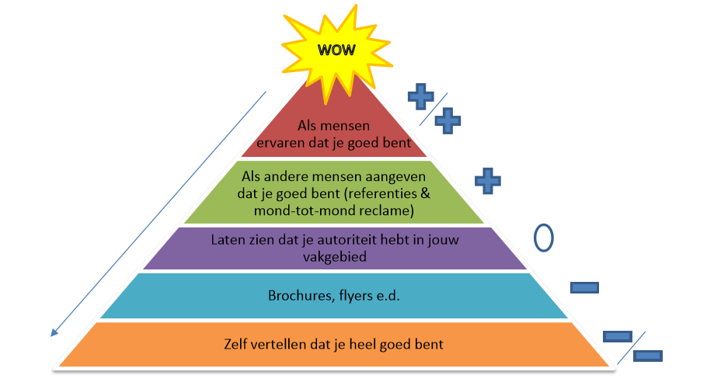
STAP 8: REALISEER DE WOW-FACTOR
EVEN VOORSTELLEN

Slide 16

ONLINE ZICHTBAARHEID
EVEN VOORSTELLEN
Na het uitwerken van dé 8 stappen van Sparreo is het belangrijk om je verhaal te verspreiden.
1: LinkedIn/ Facebook / Instagram
2: Website
3: E-mailmarketing
4: Offline

Slide 17

KLANTREIZEN EN FUNNELS
EVEN VOORSTELLEN
Wil je je potentiële klant bereiken, dan is het belangrijk dat je weet welke reis ze afleggen; voor, tijdens en na jullie ontmoeting.
1: Customer Journey (oogpunt van de klant)
2: Sales Funnel (oogpunt van de onderneming)

Slide 18

7 BEÏNVLOEDINGSPRINCIPES
EVEN VOORSTELLEN
Dé 7 principes van Cialdini
1: Sociaalbewijs
2: Gunfactor (sympathie)
3: Autoriteit
4: Schaarste
5: Consistentie
6: Wederkerigheid
7: Eenheid

Slide 19
7 BEÏNVLOEDINGSPRINCIPES
EVEN VOORSTELLEN
1.Sociaal bewijs
Net als vele andere wezens vertonen wij kuddegedrag. Wanneer iemand niet zeker is va zijn zaak, ongemakkelijk of niet goed in zijn vel zit kijkt hij graag naar wat anderen in zijn situatie hebben gedaan of ervaren. Hoe meer bevestiging hij krijgt (op een website, binnen een sociaal netwerk)des te groter is de kans dat hij de kudde gaat volgen.
Voorbeelden: reviews ,aanbevelingen en likes.

Slide 20
7 BEÏNVLOEDINGSPRINCIPES
EVEN VOORSTELLEN
2.Gunfactor / sympathie
Mensen die we aardig vinden, geloven we sneller en gunnen we meer. We volgen hen dus ook sneller in hun adviezen en keuzes. Een goede beïnvloeder zorgt dan ook voor een gunfactor.
Voorbeelden: wees constructief, geef complimenten.

Slide 21
7 BEÏNVLOEDINGSPRINCIPES
EVEN VOORSTELLEN
3. Autoriteit
Professionals en bekende personen hebben meer overtuigingskracht dan iemand die is als alle anderen. Simpel gezegd: wat een autoriteit zegt, wordt veelal voor waarheid aangenomen. In de praktijk wordt hier onder andere gebruik van gemaakt middels kwaliteitskeurmerken. En iemand die een witte overjas aantrekt, wordt vrijwel meteen gezien als medisch specialist.
Voorbeeld: uniform, opleiding, certificaat, doktersjas

Slide 22
7 BEÏNVLOEDINGSPRINCIPES
EVEN VOORSTELLEN
4. Schaarste
FOMO!! Mensen zijn gevoelig voor het risico om iets mis te lopen. Door een gevoel van schaarste op te wekken, worden zij aangespoord om sneller tot actie over te gaan. Door in te spelen op hun ‘hebberigheid’, worden mensen sneller verleid een product te kopen.
Voorbeeld: Luxe automerken, woningmarkt, Apple

Slide 23
7 BEÏNVLOEDINGSPRINCIPES
EVEN VOORSTELLEN
5. Consistentie
Mensen maken keuzes die voor hen logisch lijken. Wanneer de eerste stap eenmaal is gezet, volgt de tweede al snel. Een ingezette koers zal dus niet snel meer wijzigingen. Verkopers passen deze techniek bijvoorbeeld toe door eerst enkele vragen te stellen die altijd worden bevestigd. Dit verhoogt daadwerkelijk de kans dat het antwoord op de verkoopvraag vervolgens ook positief is.
Voorbeeld: Coca Cola, Miele, sales funnel

Slide 24
7 BEÏNVLOEDINGSPRINCIPES
EVEN VOORSTELLEN
6. Wederkerigheid
De gedachte ‘voor wat, hoort wat’, speelt onbewust een rol in ons keuzeproces. Als een bedrijf iets voor ons heeft betekent, ook al is het maar iets kleins, dan zijn we geneigd om daarvoor iets terug te doen.
Voorbeeld: sponsoring, liefdadigheid, voucher

Slide 25
7 BEÏNVLOEDINGSPRINCIPES
EVEN VOORSTELLEN
7. Eenheid
Mensen hebben behoefte aan saamhorigheid en eendracht. De sterkste vorm van eenheid is de familierelatie, waardoor wij van familieleden vaak meer aannemen dan van buitenstaanders. Dit effect kan ook optreden bij een gedeelde culturele achtergrond, eenzelfde leeftijd of gedeelde waarden en interesses. Of als mensen (én bedrijven) op eenzelfde locatie zijn; bijvoorbeeld bij een sportevenement of een concert.
Voorbeeld: duidelijke doelgroep, evenement, Unox reclame

Slide 26
CONTACT
Dennis@sparreo.nl
06-18969532

